Slide 1

募資平台
組長：傅翊綺/組員：許怡亭、陳品蓁
指導老師：郭志良
北商大全端工程師人才培訓班
專題成果發表會-第三組

Slide 2
開發動機
開發技術
目錄
網站架構
資料庫關聯圖
功能介紹
分工表及網站DeMo

Slide 3
開發動機
群眾
募資
透過募資平台，讓提案團隊向贊助者募集資金，實現夢想，使更多價值、理念得以被看見。

Slide 4
開發技術
HTML
Javascript
C#
MVC
CSS
Bootstrap
MS SQL
Web API

Slide 5
網站架構-前台
首頁
已成功專案
探索新專案
贊助商品
會員專區
登入
註冊
贊助紀錄
帳號設定
修改密碼

Slide 6
網站架構-團隊提案
登入
首頁
註冊
導覽列
修改團隊資料
修改密碼
專案列表
商品列表

Slide 7
網站架構-後台
登入
首頁
修改密碼
導覽列
專案管理
修改個人資料
用戶管理
目錄清單
常見問題
權限控管

Slide 8
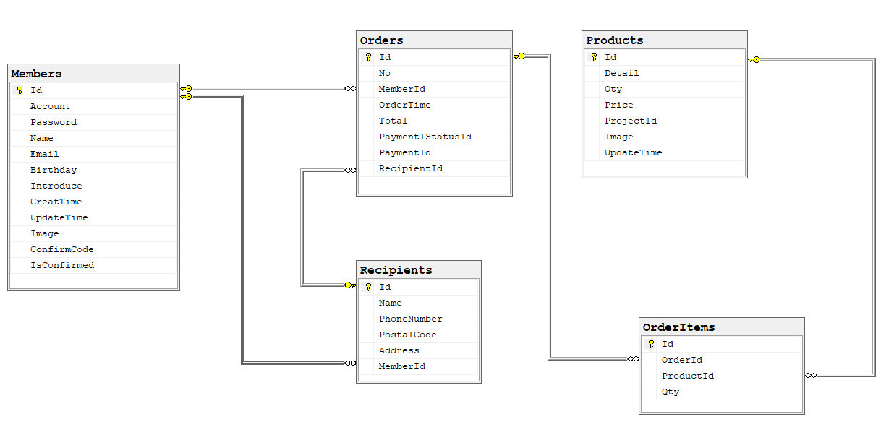
資料庫關聯圖-贊助

Slide 9
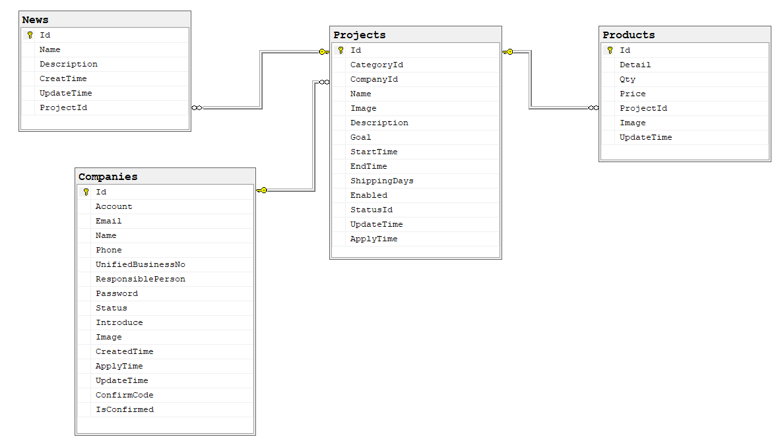
資料庫關聯圖-提案團隊

Slide 10
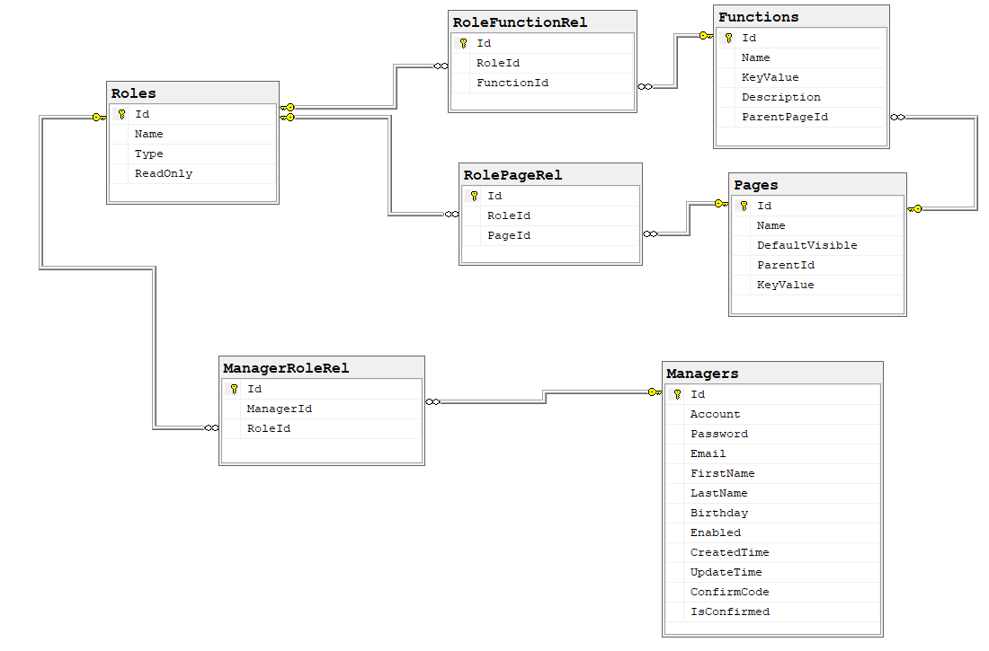
資料庫關聯圖-後台權限

Slide 11
功能介紹
註冊、登入、登出
贊助紀錄
個人資料維護
贊助專案
首頁、一般會員

Slide 12
功能介紹
註冊、登入、登出
修改團隊資料
修改密碼
專案管理
商品管理
提案團隊管理

Slide 13
功能介紹
登入、登出
專案檢視與審核
目錄維護
常見問題維護
權限管理
後台管理

Slide 14
人員 | 分工內容
傅翊綺 | 前端畫面：後台網站 後端功能：後台網站、首頁、贊助商品、贊助紀錄
許怡亭 | 前端畫面：提案團隊管理網站 後端功能：提案團隊管理網站
陳品蓁 | 前端畫面：首頁、一般會員 後端功能：登入、註冊及修改會員資料
分工表

Slide 15

募資平台
網站DEMO

Slide 16
專案狀態
集資中
未達標
通過
已送審
成功
審核中
退件
可編輯
專案
尚未送審
可編輯

